Slide 1


Slide 2
AÑO 2022
VERSIÓN REFORMULADA

Slide 3
PRESENTACIÓN
La reformulación de esta intervención espera que los hogares desarrollen y potencien las Habilidades para la Vida (HpV) a través del desarrollo de planes de trabajo considerados como un medio y eje central de la intervención y en torno a ellos proveer de todos los otros servicios que les den soporte: diagnosticar para definir los problemas y los objetivos, acompañar la intervención, generar talleres de formación para el desarrollo de capacidades y habilidades para la vida y financiar parte de los planes de trabajo con un fondo de inversión.

Slide 4
Propósito
MARCO METODOLÓGICO
01
02
Población potencial
Desarrollar en los hogares del 60% más vulnerable según RSH, Habilidades para la Vida que les permitan aportar a la superación de su situación de pobreza y vulnerabilidad.
Hogares que se encuentran en los 3 tramos de mayor vulnerabilidad del Registro Social de Hogares, es decir hasta un 60% de vulnerabilidad, con niños, niñas y adolescentes hasta 18 años.

Slide 5
Unidad de intervención: HOGARES
MARCO METODOLÓGICO
Población objetivo
03
Hogares presentes en el Registro Social de Hogares que se encuentran en los tramos de hasta 60% de vulnerabilidad, con presencia de niños, niñas y adolescentes hasta 18 años.
Problema que busca resolver
04
Hogares de mayor vulnerabilidad (hasta el 60% según RSH) no cuentan con desarrollo de las Habilidades para la Vida que les permitan aportar a la superación de su situación de pobreza y vulnerabilidad.

Slide 6
Momento de la medición: Línea de Salida
MARCO METODOLÓGICO
Mecanismo de medición
05
Se incorpora el concepto de HpV como la base sobre la cual el programa generará la intervención.
Se considerará la identificación de acciones o conductas específicas relacionadas con cada HpV en un instrumento de evaluación.
Se generará un puntaje básico en una escala de medición del desarrollo de HpV posible de alcanzar en todos los hogares.

Slide 7
PROPÓSITO: 1. Porcentaje de hogares que desarrollan Habilidades para la vida (HpV): (N° de hogares que obtienen 70 o más puntos en el test de Habilidades para la Vida (HpV) en el año t/N°total de hogares que rinde el test de Habilidades para la Vida (HpV) en el año t) * 100 2. Porcentaje de ejecución de planes de trabajo: (N° de planes de trabajo que cumplen con el 60% de las actividades definidas en el año t/ N° total de planes de trabajo ejecutados en el año t) * 100
MARCO METODOLÓGICO
Indicadores
06

Slide 8
COMPLEMENTARIOS: 1. Porcentaje satisfacción en relación con la utilidad de la intervención: (N° de hogares que califican con nota 6 o 7 su nivel de satisfacción con la utilidad de la intervención en el año t/ N° total de hogares que participan del componente fortalecimiento del plan de trabajo familiar en el año t) * 100 2. Porcentaje de participación de los hogares en la ejecución de los PTC: (N° de hogares que participan en la ejecución de alguna actividad relacionada con PTC en el año t/ N° total de hogares que participan en el componente fortalecimiento del plan de trabajo comunitario en el año t) * 100
MARCO METODOLÓGICO

Slide 9

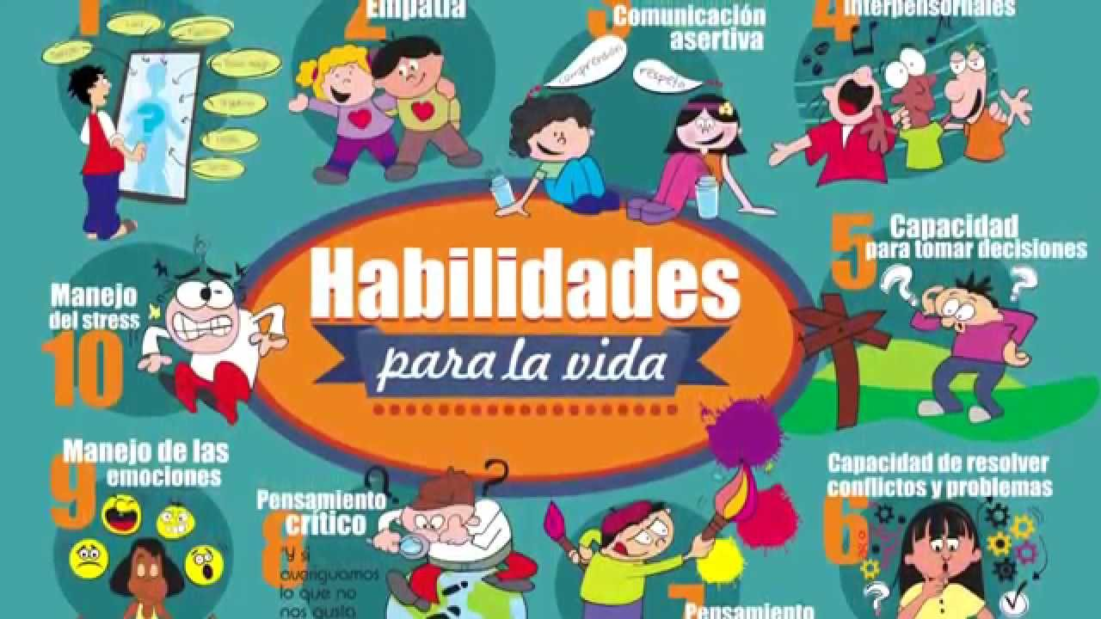
MARCO METODOLÓGICO
07
Enfoques teóricos
Enfoque sistémico: considera que cada integrante de un hogar interactúa con los demás integrantes y se influyen mutuamente. A consecuencia, todo cambio en uno de sus integrantes repercutirá sobre todo el hogar y provocará cambios en él en busca de mantener el equilibrio existente.
Enfoque de Habilidades para la Vida (HpV): se han dirigido principalmente a la prevención de comportamientos de riesgo y la promoción de estilos de vida saludables

Slide 10

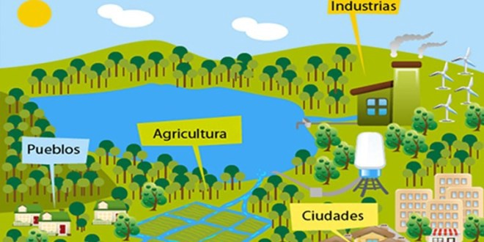
MARCO METODOLÓGICO
Enfoque derechos de la niñez: niñez nos invita a mirar la sociedad en todos sus ámbitos de relaciones, distinguiendo entre las obligaciones y responsabilidades que adquiere el Estado sobre los comportamientos que las personas adultas contraen para respetar los derechos adquiridos de NNA que afectan directamente a su desarrollo.
Enfoque territorial: permite enfocar el trabajo desde la lógica de intervención en un territorio que posee un contexto social, medioambiental, económico y físico, que no puede ser disociado de las prácticas de la gente que lo habita. El territorio tiene límites concretos, pero es parte de una comunidad si, y solamente si, las personas lo dotan de significado.

Slide 11

MARCO METODOLÓGICO
Enfoque de género: Las divergencias biológicas son el origen de las que se producen en materia de género, pero los modos en que se determina el papel que desempeñan las personas van más allá de las particularidades físicas y biológicas que distinguen a cada sexo. Las diferencias en materia de género se construyen socialmente y se inculcan sobre la base de la percepción que tienen las distintas sociedades acerca de la diversidad física, los presupuestos de gustos, preferencias y capacidades. Es decir, mientras las disimilitudes en materia de sexo son inmutables, las de género varían según las culturas y cambian a través del tiempo para responder a las transformaciones de la sociedad

Slide 12
ESTRATEGIA de INTERVENCIÓN
eje de la intervención:
Planes de trabajo (PdT)
objetivo de la intervención:
Habilidades para la Vida (HpV)
Herramienta que permite ordenar y sistematizar diferentes actividades en un tiempo determinado para conseguir uno o más objetivos
Comportamientos aprendidos que las personas usan para enfrentar situaciones problemáticas de la vida diaria.

Slide 13

ESTRATEGIA de INTERVENCIÓN
Habilidades para la Vida (HpV)
Sociales o interpersonales
Conductas de interacción personal, con habilidades de comunicación, permitiendo expresar y comprender sentimientos de solidaridad, cooperación, motivación en el trabajo de equipo, ejercer un liderazgo exitoso, logrando los objetivos planteados.

Slide 14
ESTRATEGIA de INTERVENCIÓN
Conocimiento de sí mismo: implica reconocer el ser de cada uno, así como su carácter, fortalezas, debilidades, gustos y disgustos. Facilita reconocer los momentos de preocupación o tensión
Sociales o interpersonales
Empatía: capacidad de ponerse en los zapatos del otro e imaginar cómo es la vida para esa persona, incluso en situaciones con las que no se está familiarizado. Ayuda a aceptar las diferencias, a fomentar comportamientos solidarios y de apoyo, y mejora las interacciones sociales
Comunicación asertiva (efectiva): capacidad de expresarse, tanto verbal como no verbalmente, en forma apropiada a la cultura y las situaciones. Posibilita alcanzar objetivos personales de forma socialmente aceptable y pedir consejo o ayuda en momentos de necesidad
Relaciones interpersonales: esta destreza ayuda a relacionarse en forma positiva con las personas con las que se interactúa, a tener la habilidad necesaria para iniciar y mantener buenas relaciones amistosas y familiares, y a ser capaces de terminarlas de manera constructiva

Slide 15
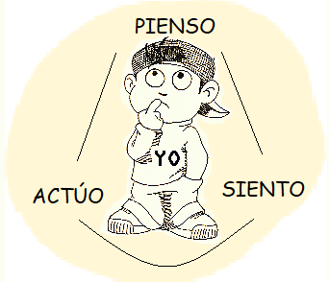
ESTRATEGIA de INTERVENCIÓN
Habilidades para la Vida (HpV)
Autonomía o manejo de emociones
Relacionada con la maduración emocional y el contexto social, por ello toda reacción emocional genera una determinada conducta de respuesta; están orientadas al control de reacciones como la impulsividad, la tolerancia a la frustración, el control del miedo, la ira

Slide 16
ESTRATEGIA de INTERVENCIÓN
Autonomía o manejo de emociones
Manejo de las emociones: ayuda a reconocer los sentimientos y emociones propios y los de los demás, a ser conscientes de cómo influyen en nuestro comportamiento social, y a responder a ellos en forma apropiada
Manejo del estrés: facilita reconocer las fuentes de estrés, así como sus efectos en la vida y a efectuar cambios para reducirlas

Slide 17

ESTRATEGIA de INTERVENCIÓN
Habilidades para la Vida (HpV)
Cognitivas
Relacionadas con las operaciones mentales, tienen como objetivo procesar información, generar o desarrollar nuevas informaciones para afrontar situaciones exitosamente. Éstas son aprendidas y relacionadas con procesos de evolución y desarrollo.

Slide 18
ESTRATEGIA de INTERVENCIÓN
Cognitivas
Capacidad para resolver problemas y conflictos: permite afrontar de forma constructiva los problemas en la vida, evitando malestares físicos, mentales y problemas psicosociales adicionales (alcoholismo, consumo de sustancias psicoactivas). Otro aspecto se relaciona con la solución constructiva, creativa y pacífica de los pequeños y grandes conflictos cotidianos
Capacidad para tomar decisiones: facilita manejar constructivamente las decisiones respecto a la vida propia y la de los demás

Slide 19
ESTRATEGIA de INTERVENCIÓN
¿Qué se espera del programa?
Desarrollo de HpV: cuando existe aprendizaje de comportamientos acordes a las HpV y estos se incorporen a las dinámicas cotidianas de los hogares.
No desarrollo de HpV: un hogar no logra generar cambios en sus comportamientos durante la intervención.
La estrategia por medio del cual se desarrollarán estas HpV
es el diseño y ejecución de planes de trabajo + la línea formativa

Slide 20


ESTRATEGIA de INTERVENCIÓN
Componentes del programa
Fortalecimiento de planes de trabajo familiar
Fortalecimiento de plan de trabajo comunitario
10 meses de ejecución
10 meses de ejecución

Slide 21



ESTRATEGIA de INTERVENCIÓN
Etapas de intervención de ambos componentes
Línea 1: Diseño de plan de trabajo
Diagnóstico participativo
Talleres de formación
Diseño de plan de trabajo

Slide 22


ESTRATEGIA de INTERVENCIÓN
Etapas de intervención de ambos componentes
Línea 2: Acompañamiento a la implementación del PdT
Implementación del Plan de Trabajo (PdT)
Asesoría y Asistencia Técnica
Talleres de formación

Slide 23
¡GRACIAS!

Slide 24



